Slide 1
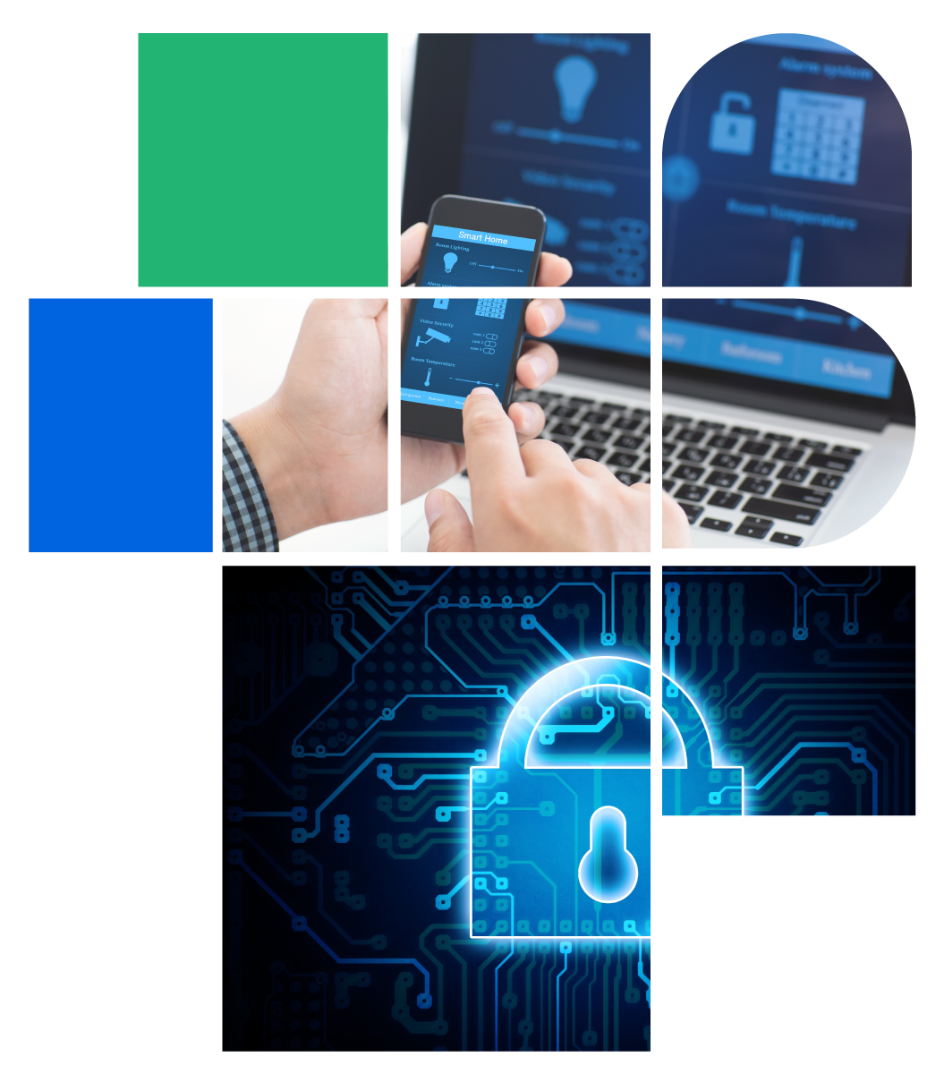
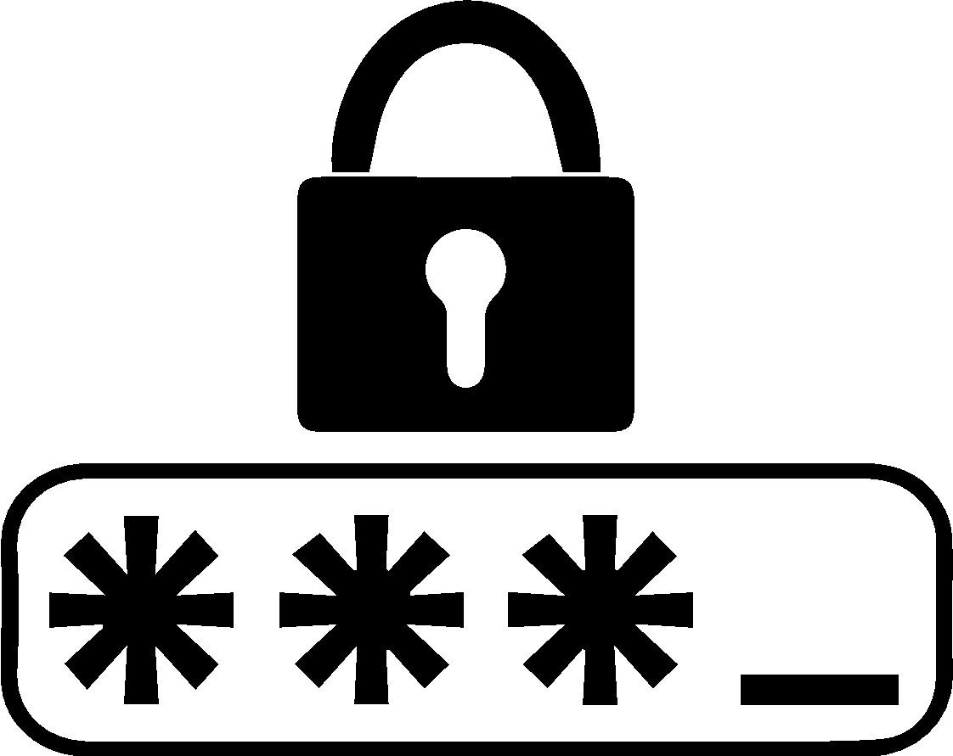
डिजिटल नागरिकता
अध्याय 3
डिवाइस सेटिंग और मजबूत पासवर्ड को समझना

Slide 2
स्तर 1 | डिजिटल नागरिकता
व्यावहारिक व क्रियाशील! आइए अपने कंप्यूटरों को नेविगेट करें
गतिविधियाँ:
पृष्ठभूमि बदलें
कंप्यूटर स्क्रीन को लॉक करना
नेटवर्क कनेक्शन

Slide 3
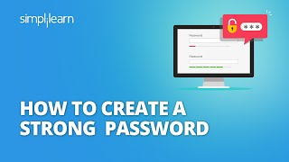
स्तर 1 | डिजिटल नागरिकता
मजबूत पासवर्ड बनाना
Notes:
(1) How to Create a Strong Password | Tips to Create Strong Passwords | Cyber Security | Simplilearn - YouTube

Slide 4
स्तर 1 | डिजिटल नागरिकता
सही या गलत?
एक पासवर्ड जो बहुत ही सामान्य है एक अच्छा विचार है ताकि आप इसे याद रख सकें।
किसी यादगार गीत के बोल या अनियमित शब्द शृंखला के अक्षरों का प्रयोग करना एक अच्छा विचार है।
पासवर्ड बनाते समय ऐसी जानकारी का उपयोग करना जो आपके लिए आसानी से पहचान योग्य हो, एक बुरा विचार है।
जब आप केवल संख्याओं का उपयोग करते हैं तो पासवर्ड सबसे मजबूत होता है।
& या $ जैसे चिह्नों का उपयोग करने से आपका पासवर्ड और भी मज़बूत बन सकता है ।
अपना पासवर्ड अपनी स्कूल नोटबुक में लिखना सबसे अच्छा है क्योंकि यह आपके पास हमेशा रहेगा।
अलग-अलग लॉगिन के लिए अलग-अलग पासवर्ड का इस्तेमाल करने से मेरा डेटा सुरक्षित रहेगा।

Slide 5
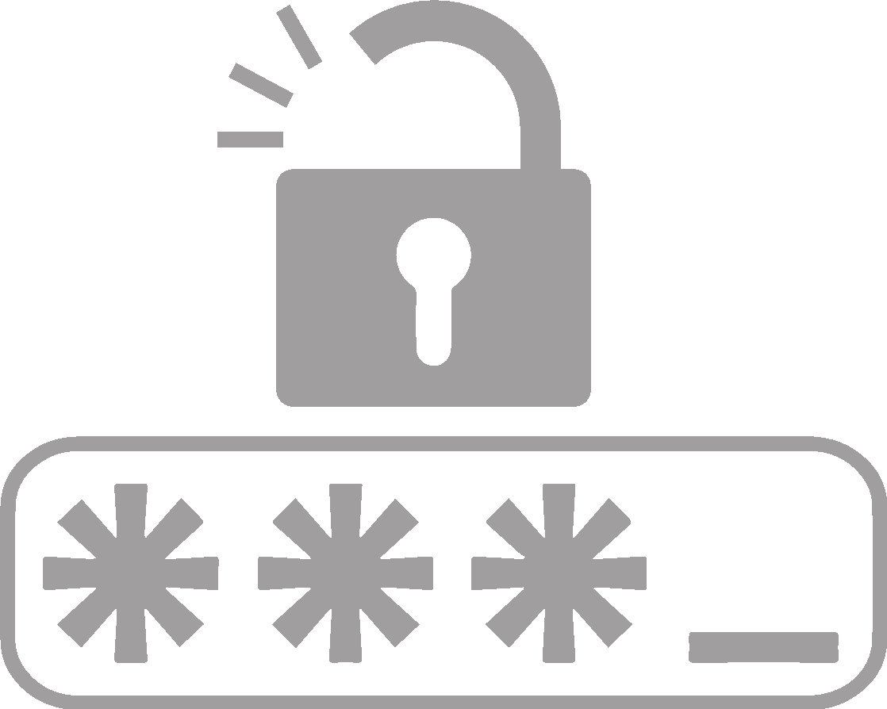
स्तर 1 | डिजिटल नागरिकता
2020 के लिए शीर्ष 20 लीक पासवर्ड
तुम्हारी सूची में है क्या?
1 | 123456 | 11 | abc123
2 | 123456789 | 12 | qwerty123
3 | Qwerty | 13 | 1q2w3e4r
4 | password | 14 | admin
5 | 1234567 | 15 | qwertyuiop
6 | 12345678 | 16 | 654321
7 | 12345 | 17 | 555555
8 | 1loveyou | 18 | lovely
9 | 111111 | 19 | 7777777
10 | 12123 | 20 | welcome

Slide 6
स्तर 1 | डिजिटल नागरिकता
पासवर्ड सुरक्षा
करें
न करें

Slide 7
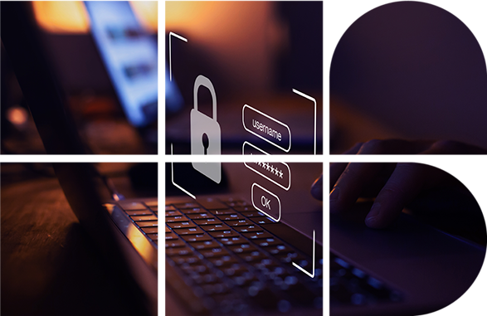
स्तर 1 | डिजिटल नागरिकता
व्यावहारिक व क्रियाशील!
अपना पासवर्ड बदलने का समय !

Slide 8
स्तर 1 | डिजिटल नागरिकता
अपने पासवर्ड को और भी मजबूत कैसे बनाएं!
Notes:
(1) What Is Two-Factor Authentication? - YouTube

Slide 9
स्तर 1 | डिजिटल नागरिकता
प्रश्नोत्तरी – सही या गलत ?
एक पासवर्ड जिसमें आसानी से पहचानी जा सकने वाली जानकारी शामिल है, एक अच्छा विचार नहीं है।
टू फैक्टर ऑथेंटिकेशन में काफी समय लगता है। यह प्रयास के लायक नहीं है।
जब मैं कॉफी शॉप में होता हूँ, अगर मैं इसका उपयोग नहीं कर रहा हूँ तो मुझे अपने कंप्यूटर स्क्रीन को हमेशा लॉक कर देना चाहिए।
Ctrl-Alt-Del इसका एक तरीका है मेरे कंप्यूटर स्क्रीन को लॉक करें।
एक बार जब मैं अपना पासवर्ड रीसेट कर लेता हूँ, तो मैं इसे अपने दोस्तों के साथ साझा कर सकता हूँ ।

Slide 10
स्तर 1 | डिजिटल नागरिकता
टेक-होम गतिविधि
अपने या अपने माता-पिता के स्मार्टफोन पर सेटिंग्स की जाँच करें।
निम्नलिखित सेटिंग्स की जाँच करने के तरीके के बारे में विद्यार्थी मैनुअल में दी गई वेबसाइट्स देखें:
गोपनीयता
जगह
वाई-फ़ाई से कनेक्ट हो रहा है
इंटरनेट कनेक्शन की समस्याओं को ठीक करना

Slide 11
के द्वारा बनाई गई

